Slide 1
MELODIC VAULT
Desarrollo de una aplicación web para la gestión musical de la plataforma Melodic Vault, Lima, 2026
Proyecto de Investigación Aplicada · Lenguaje de Programación II · Cibertec
Docente: Mtro. Yan Carlos Bocanegra Pinchi
Leonardo Garay · Fabrizzio Román · Carlos Vidal · César Burgos

Slide 2
Problema y diagnóstico
Bloque 1
Información de Hard Rock, Melodic Hard Rock y AOR dispersa en múltiples portales: no hay consulta centralizada y organizada.
Dimensión (PESTEL) | Situación | Oportunidad para el sistema
Social | Entornos digitales como espacio cultural (UNESCO, 2022) | Catálogo especializado por género, país y discografía
Económica | Música de décadas pasadas con poca promoción (IPEI, 2019) | Dar visibilidad sin depender de campañas
Política | Impulso a la transformación digital (Gob.pe, 2024) | Solución web alineada al entorno
Legal | Derechos de autor (D. Leg. 822) | Solo información descriptiva y recursos enlazados
Tecnológica | Mayor acceso a Internet (INEI, 2025) | Aplicación web accesible desde el navegador
2

Slide 3
Objetivos
Bloque 1
General: desarrollar una aplicación web para la gestión musical de la plataforma Melodic Vault, Lima, 2026.
Analizar los requerimientos funcionales y no funcionales del catálogo.
Diseñar la base de datos, los casos de uso y la arquitectura.
Implementar mantenimientos, consultas y operaciones con Java, Spring Boot, JPA, Hibernate y MySQL.
Implementar reportes con JasperReports.
Gestionar el código con Git/GitHub y su construcción con Maven.
3

Slide 4
Justificación, alcance y limitaciones
Bloque 1
Justificación: catálogo centralizado, roles de acceso, registro transaccional y reportes PDF, sobre Java, Spring MVC, JPA y MySQL.
Beneficiarios directos: Administrador, Lector (usuario registrado) y Visitante.
Alcance: 3 mantenimientos, 2 búsquedas, estadísticas, registro de usuarios, 2 reportes PDF y caso transaccional.
Fuera de alcance: streaming, comercio electrónico, app móvil, IA y funciones sociales.
Limitaciones: tiempo del curso, datos de prueba sin usuarios finales, ejecución local con CDN.
4

Slide 5
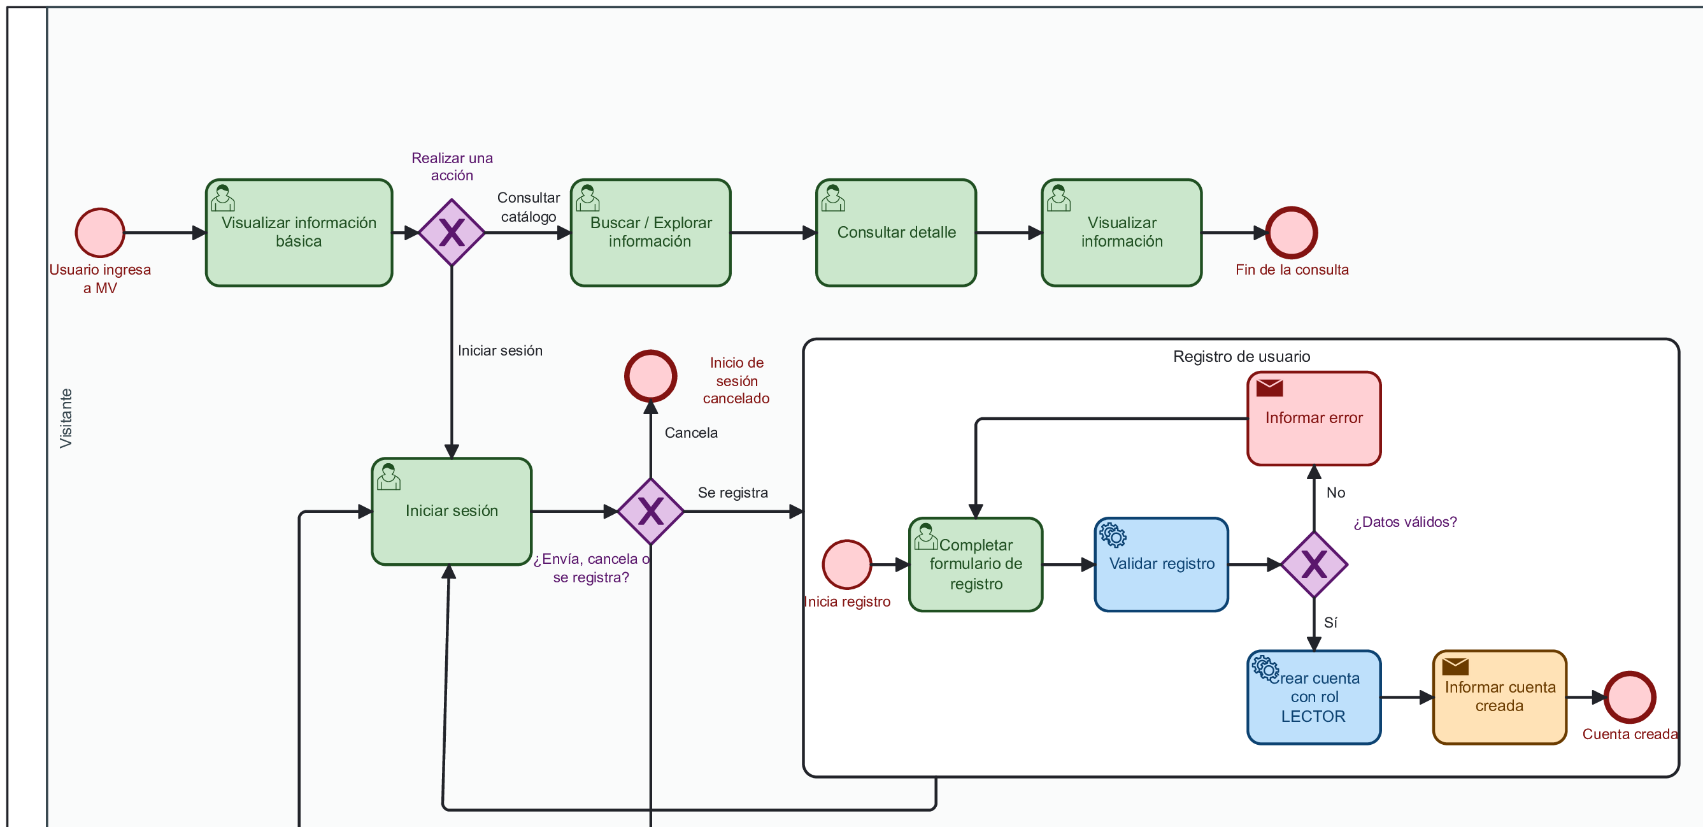
Proceso AS-IS (BPMN): Visitante y registro
Bloque 2
5

Slide 6
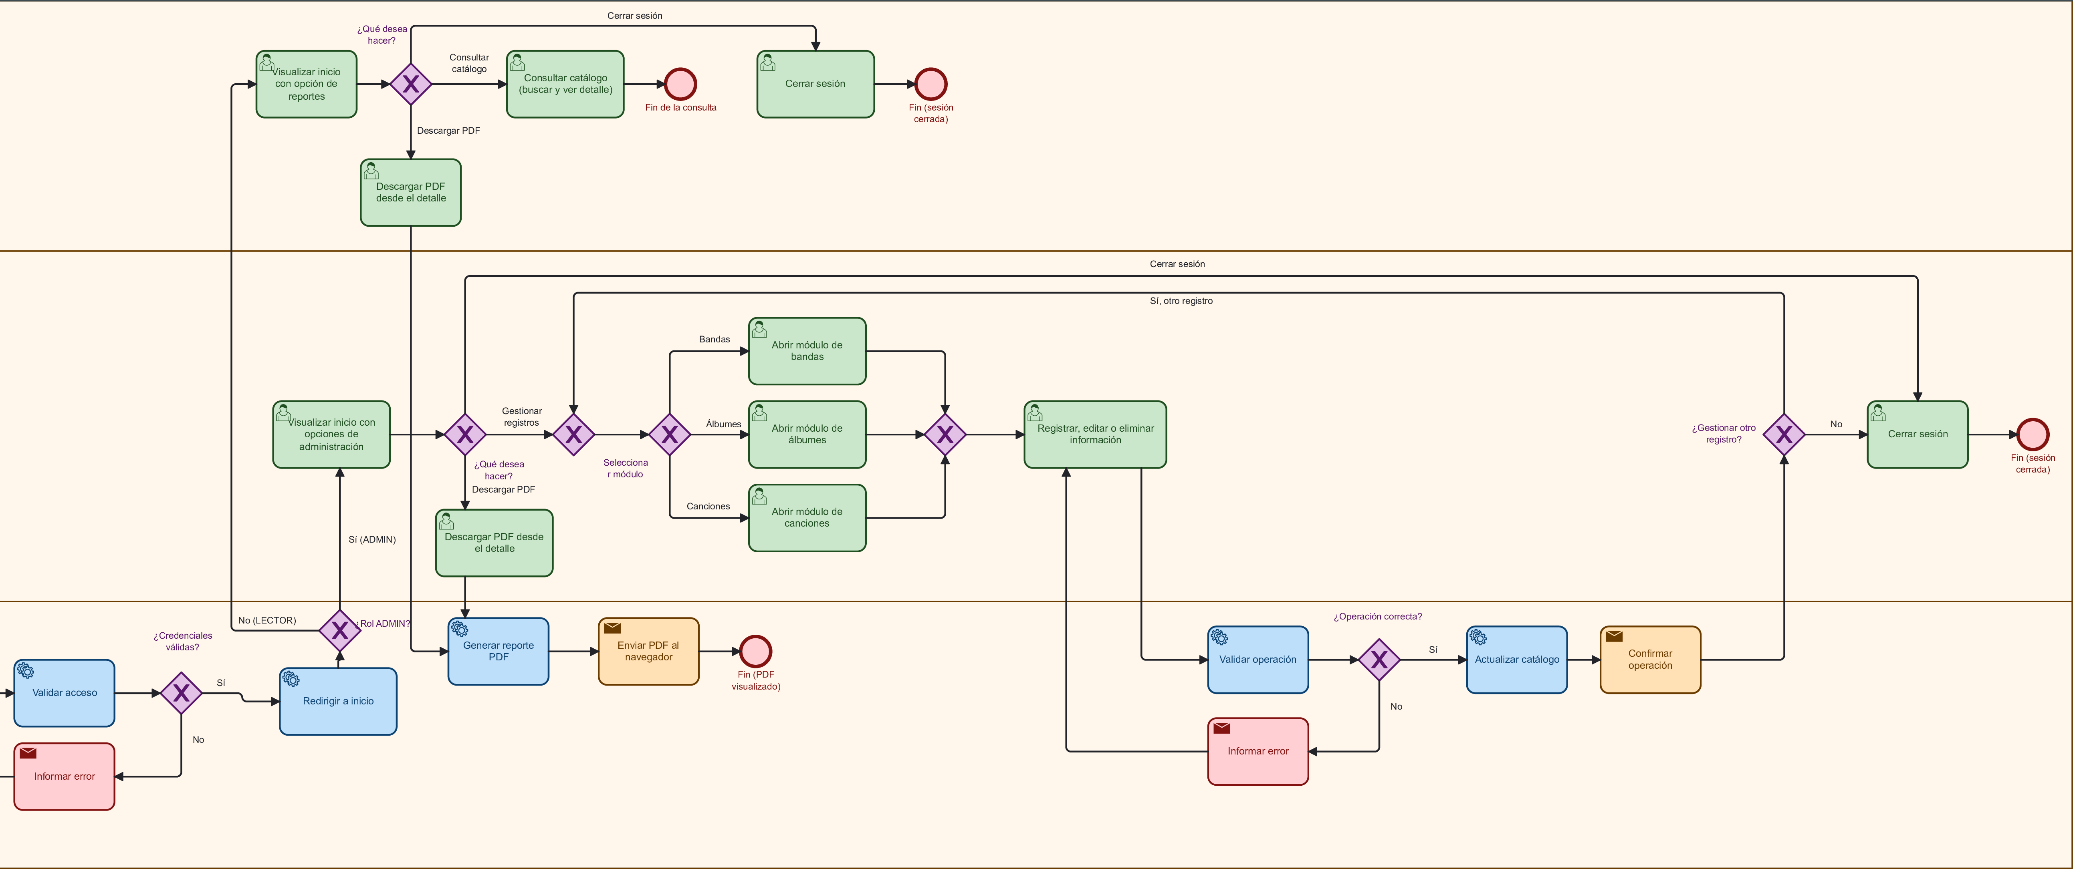
Proceso AS-IS (BPMN): Lector, Administrador y Sistema
Bloque 2
6

Slide 7
Requerimientos y roles
Bloque 2
21 requerimientos funcionales (11 alta, 9 media, 1 baja)
14 requerimientos no funcionales
30 reglas de negocio
21 casos de uso
Todo registro público nace como Lector; Admin solo desde la base de datos
Acción | Visit. | Lector | Admin
Consultar y buscar | Sí | Sí | Sí
Registrarse | Sí | — | —
Descargar PDF | No | Sí | Sí
Mantenimientos | No | No | Sí
Álbum con canciones | No | No | Sí
7

Slide 8
Metodología Scrum: 3 sprints
Bloque 2
Sprint | Fechas | Objetivo | Req.
1 | 14–27 sep | Admin gestiona el catálogo; visitante consulta sin registrarse | RF-04 a RF-17
2 | 29 sep–5 oct | Inicio de sesión y funciones según rol | RF-01 a 03, RF-18
3 | 6–10 oct | Registro de Lector y descarga de reportes PDF | RF-19 a RF-21
Product Owner: Leonardo Garay · Scrum Master: Fabrizzio Román · Desarrolladores: Carlos Vidal y César Burgos. Trabajo asíncrono; cierre de cada sprint con acta de Sprint Review.
8

Slide 9
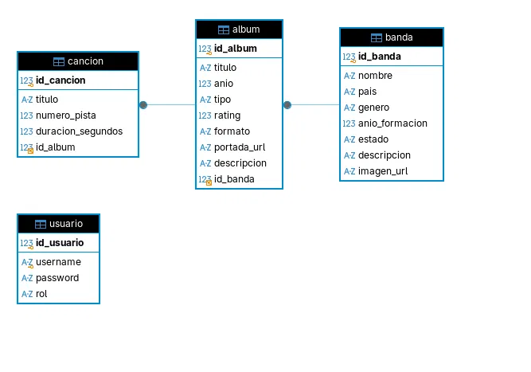
Diseño de la base de datos
Bloque 2
4 tablas en MySQL: banda → album → cancion (1:N) y usuario independiente
Claves foráneas con ON DELETE CASCADE
UNIQUE (id_album, numero_pista) y UNIQUE username
password guardado como hash BCrypt; rol ADMIN o LECTOR
El script bd_melodicvault.sql es la fuente oficial del esquema
9

Slide 10
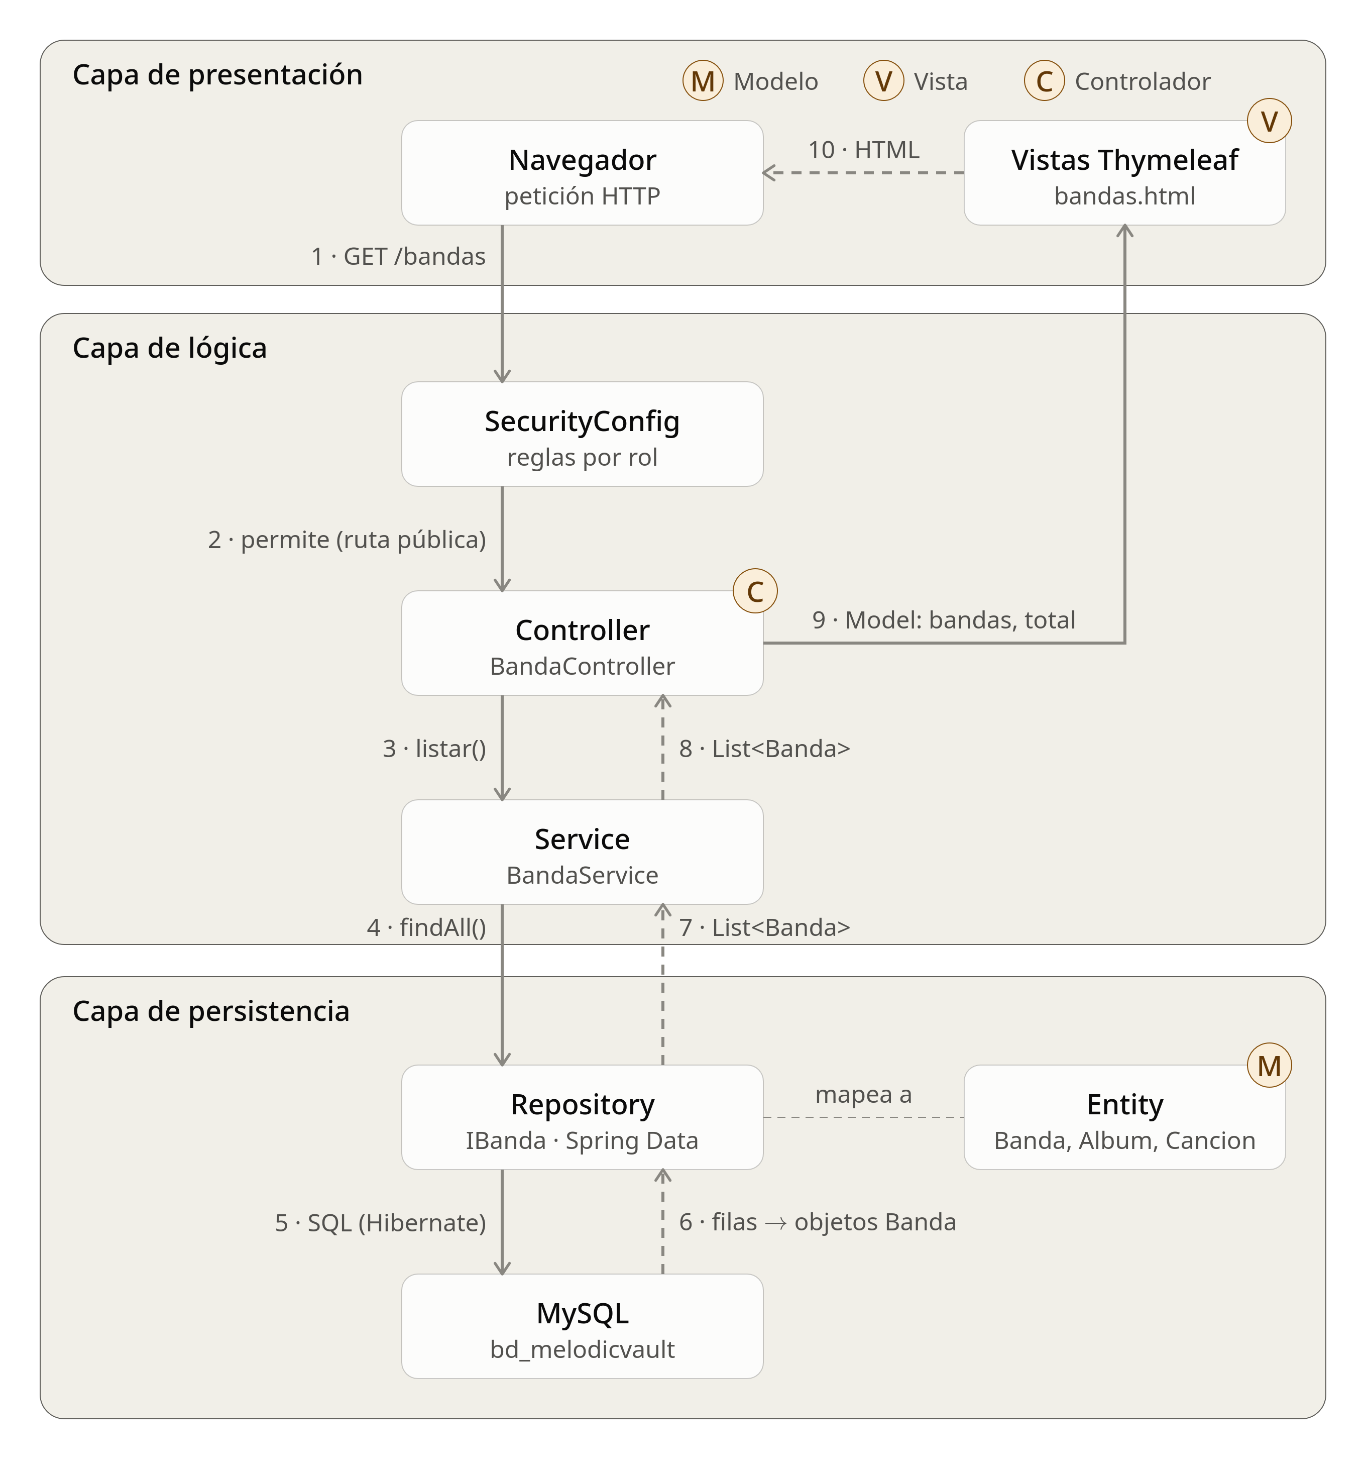
Arquitectura MVC por capas
Bloque 3
Presentación: 14 vistas Thymeleaf
Lógica: 8 controllers, services y SecurityConfig
Persistencia: repositorios Spring Data JPA, entidades Hibernate, MySQL
Flujo: controller → service → repository
Relaciones: @OneToMany / @ManyToOne con cascada
10

Slide 11
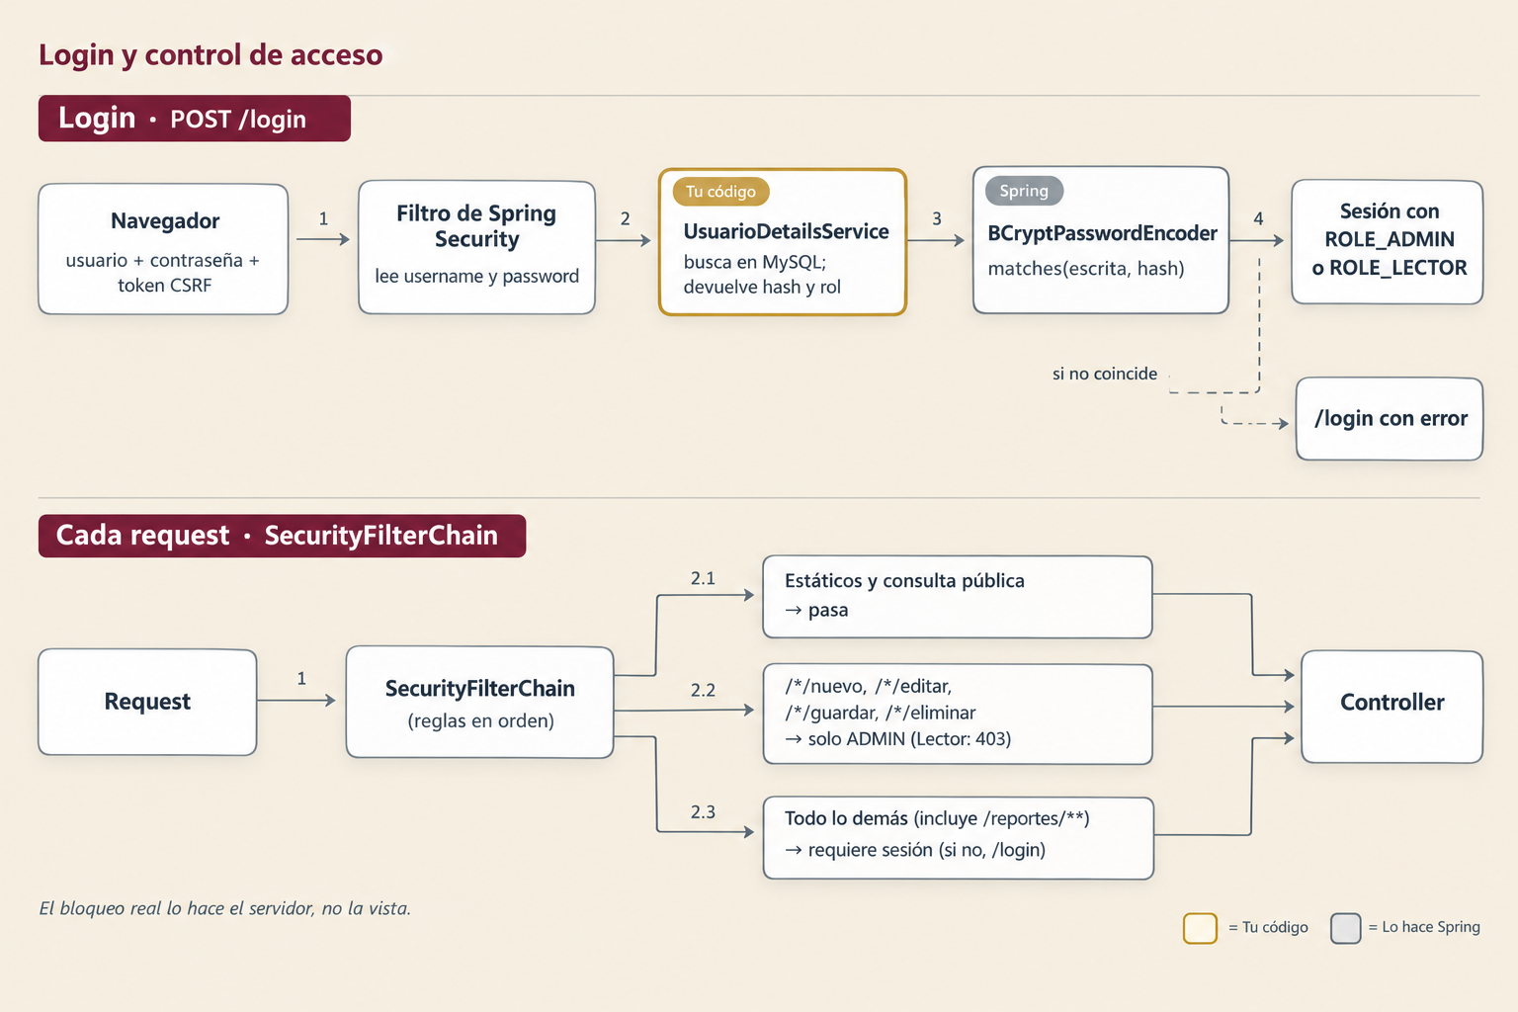
Sesiones, roles y seguridad
Bloque 3
Spring Security con login por formulario y UsuarioDetailsService
Contraseñas con BCrypt
Registro público: siempre rol LECTOR (DTO sin campo rol)
Consulta pública; reportes con sesión; mantenimiento solo ADMIN
El bloqueo real lo hace el servidor, no la vista
11

Slide 12
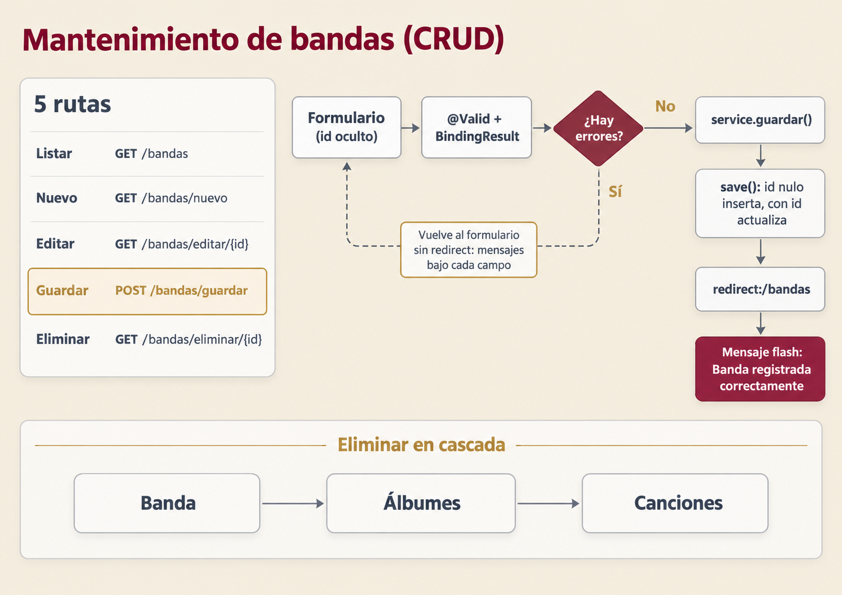
Mantenimientos: bandas, álbumes y canciones
Bloque 3
CRUD completo, mismas 5 rutas: listar, nuevo, editar, guardar, eliminar
Un solo POST para alta y edición (id oculto)
Validación con @Valid; mensajes bajo cada campo
Eliminar en cascada: banda → álbumes → canciones
Solo el Administrador modifica datos
12

Slide 13
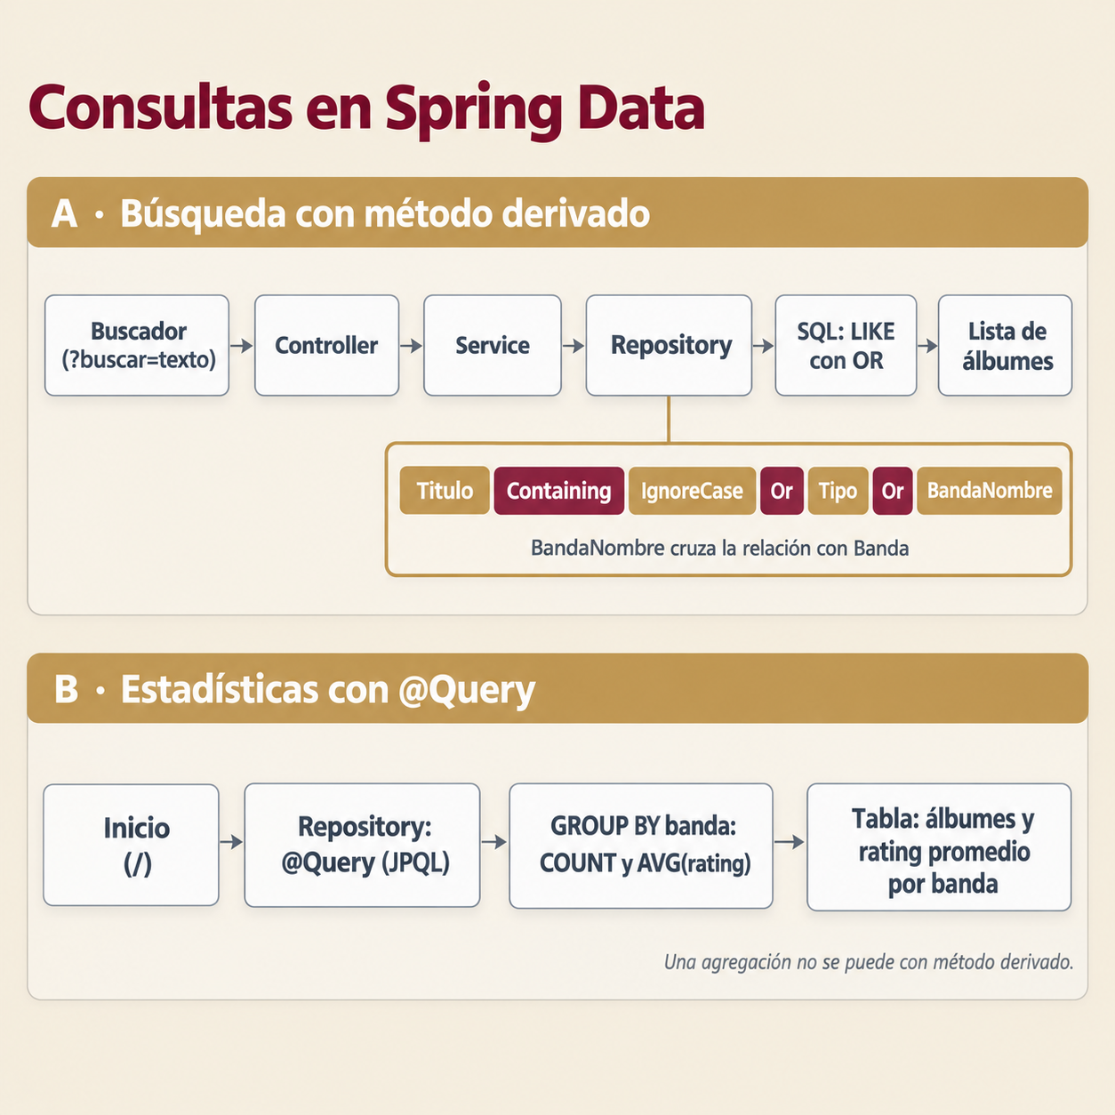
Consultas
Bloque 3
Bandas: por nombre, país o género
Álbumes: por título, tipo o banda
Métodos derivados de Spring Data (ContainingIgnoreCase)
Estadísticas por banda con @Query: cantidad de álbumes y rating promedio
Indicadores generales en el inicio
13

Slide 14
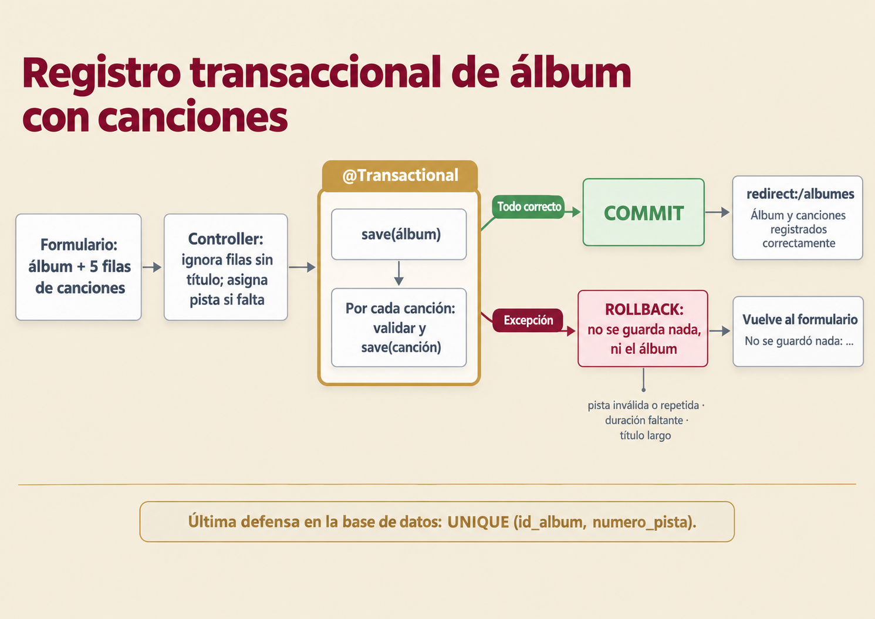
Caso transaccional: álbum con canciones
Bloque 3
Álbum + hasta 5 canciones en una sola operación (@Transactional)
Se ignoran filas sin título; pista automática si falta
Pista inválida o repetida, o duración faltante: rollback total
Si algo falla no se guarda nada, ni el álbum
14

Slide 15
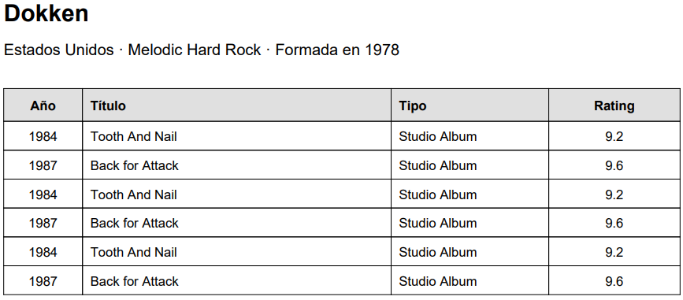
Reportes con JasperReports 6.20.6
Bloque 4
Banda -> Detalle Banda -> Plantilla jrxml -> PDF
15

Slide 16
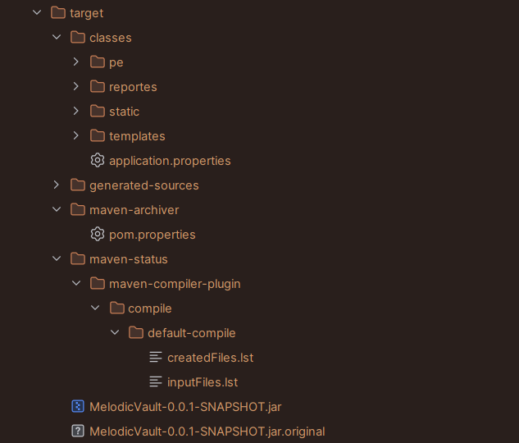
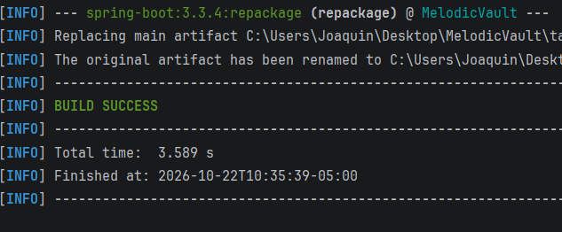
Configuración con Maven
Bloque 4
Starters: web, data-jpa, security, thymeleaf, validation
Además: mysql-connector-j, jasperreports (+ fonts) 6.20.6
Goals: validate, compile, package, install → .jar ejecutable
Configuración Centalizada en pom.xml
Java 17 y Spring Boot 3.3.4.
16

Slide 17
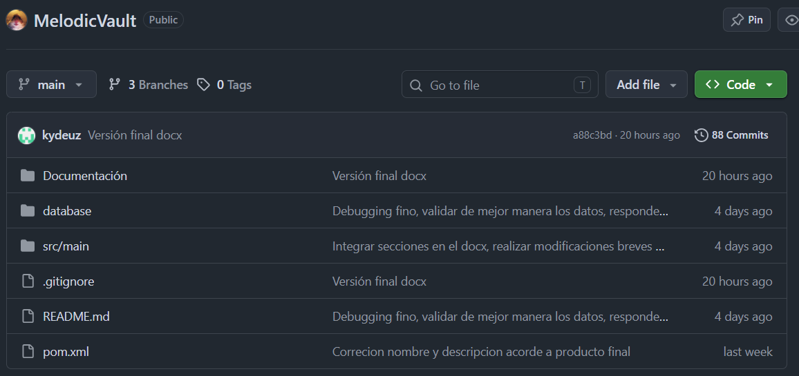
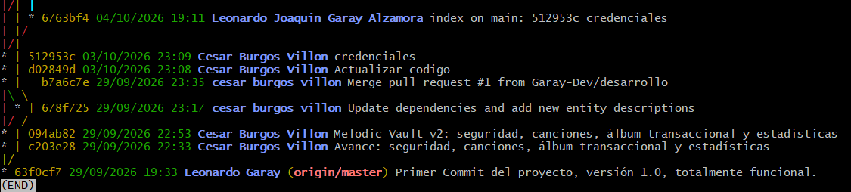
Control de versiones con Git y GitHub
Bloque 4
Repositorio: Garay-Dev/MelodicVault
Ramas: main (estable), desarrollo y hotfix
54 commits de 4 integrantes
Integración por fast-forward y rama temporal eliminada
Base inicial subida en un único commit
17

Slide 18
Demostración en vivo
Bloque 4
Visitante: consultar y buscar bandas y álbumes
Registro de un Lector e inicio de sesión
Lector: descargar PDF de álbum y de banda
Administrador: mantenimientos (alta, edición, eliminación)
Álbum con canciones: caso exitoso y caso con rollback
18

Slide 19
Conclusiones
Bloque 4
Análisis de Requerimientos
DIseño de Datos
Implementación de Spring Boot
Control de Versiones
19

Slide 20
Recomendaciones y cierre
Bloque 4
Recuperación y cambio de contraseña; gestión de usuarios
Aportes del Lector con moderación del Administrador
Pruebas con JUnit sobre AlbumTransaccionalService
Flyway para versionar el esquema
Exportación a Excel/CSV; despliegue en Azure con GitHub Actions; API REST
¿Preguntas?
20

